Slide 1
2018年度地方科协财务决算 系统培训
中国科协计财部财务处
2018年11月

Slide 2
目录
1
财务决算系统概述
2
财务决算报表讲解
3
财务决算系统流程
4
系统填报注意事项

Slide 3
1、财务决算系统概述
（1）系统简介
用途：用来统计地方各级科协单位的财务情况
共7张表，包括收入、支出、资产等重要财务指标
目的：① 让上级单位更好了解地方科协的财务状况
② 为管理决策和数据分析提供可靠的数据基础
单位：32个省、直辖市科协
333个地市级科协
2740个县级科协

Slide 4
1、财务决算系统概述
流程：从基层填报单位到市级科协，再到省级科协，最后到中国科协，层层审核、层层汇总、层层上报。
中国科协
省级科协单位
市级科协单位
基层单位
审核，汇总
审核，汇总，上报
审核，汇总，上报
审核，上报

Slide 5
1、财务决算系统概述
（2）模块功能
填报状态
单位设置
行政区划管理
未上报理由
上报情况一览
科目设置
数据编辑
数据查看
数据分析
文件下载
系统帮助
常见问题

Slide 6
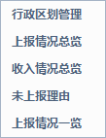

Slide 7
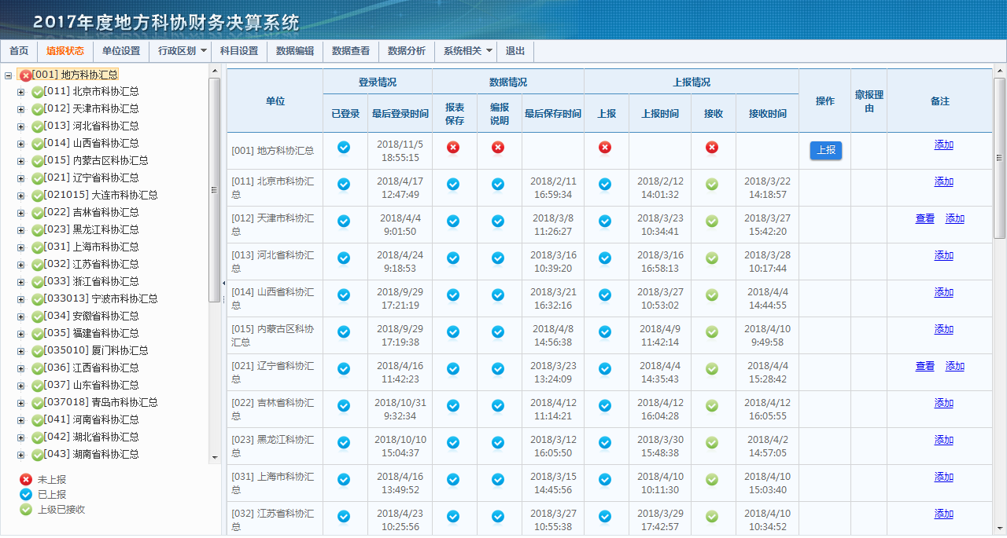
1、财务决算系统概述
① 填报状态：可进行数据上报、撤报等操作，也可查看本级及其下级单位的填报状态、填报进度、撤报理由、备注等

Slide 8
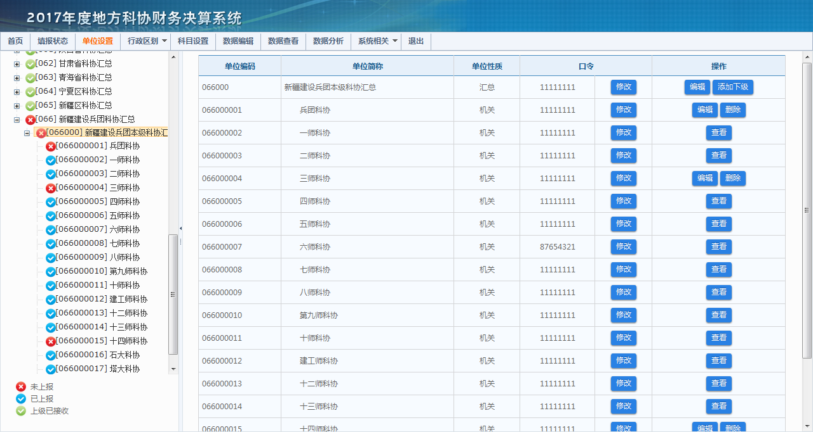
1、财务决算系统概述
② 单位设置：可进行登录口令修改，以及添加、编辑、删除、查看本级及下级单位的单位性质和行政隶属等操作
******
******
******
******
******
******
******
******
******
******
******
******
******
******
******
******

Slide 9
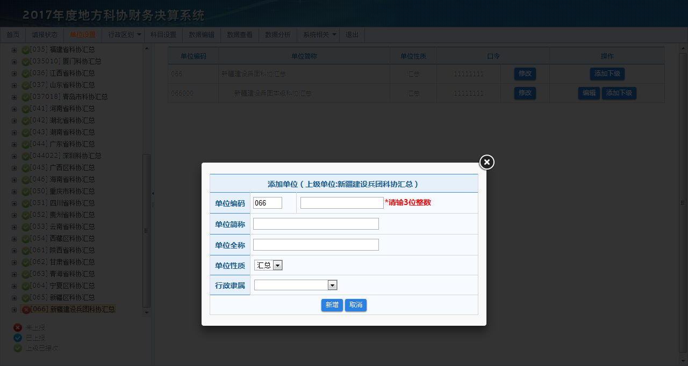
1、财务决算系统概述
② 单位设置：可进行登录口令修改，以及添加、编辑、删除、查看本级及下级单位的单位性质和行政隶属等操作

Slide 10
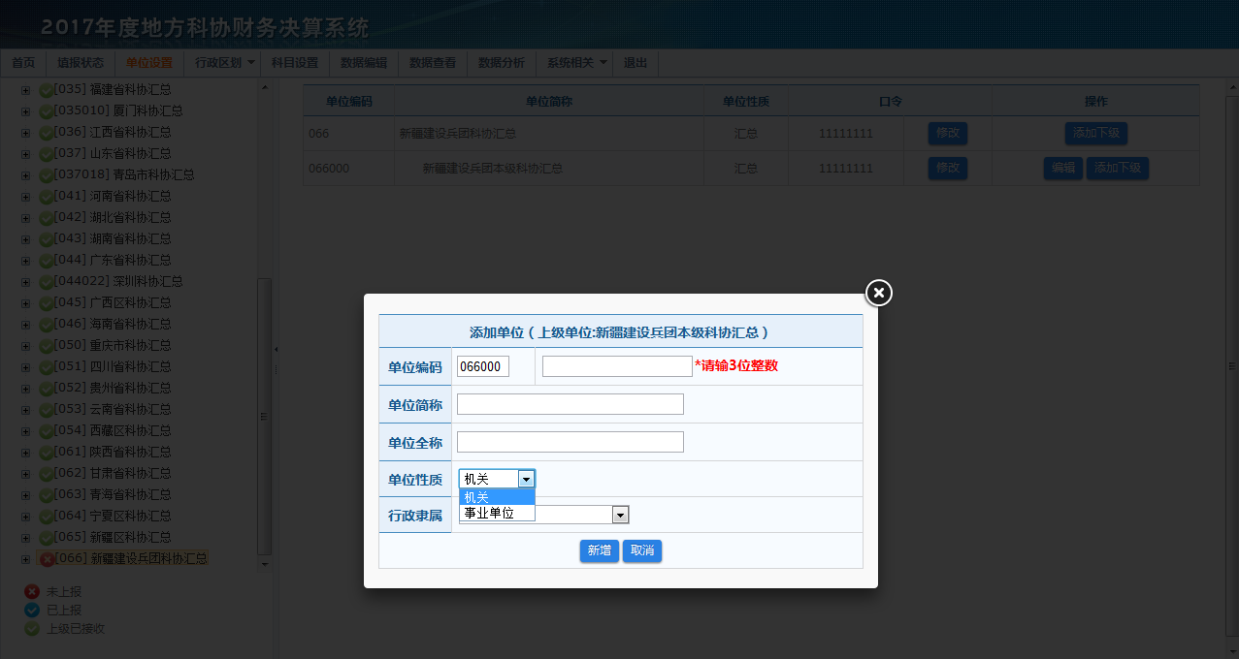
1、财务决算系统概述
② 单位设置：可进行登录口令修改，以及添加、编辑、删除、查看本级及下级单位的单位性质和行政隶属等操作

Slide 11
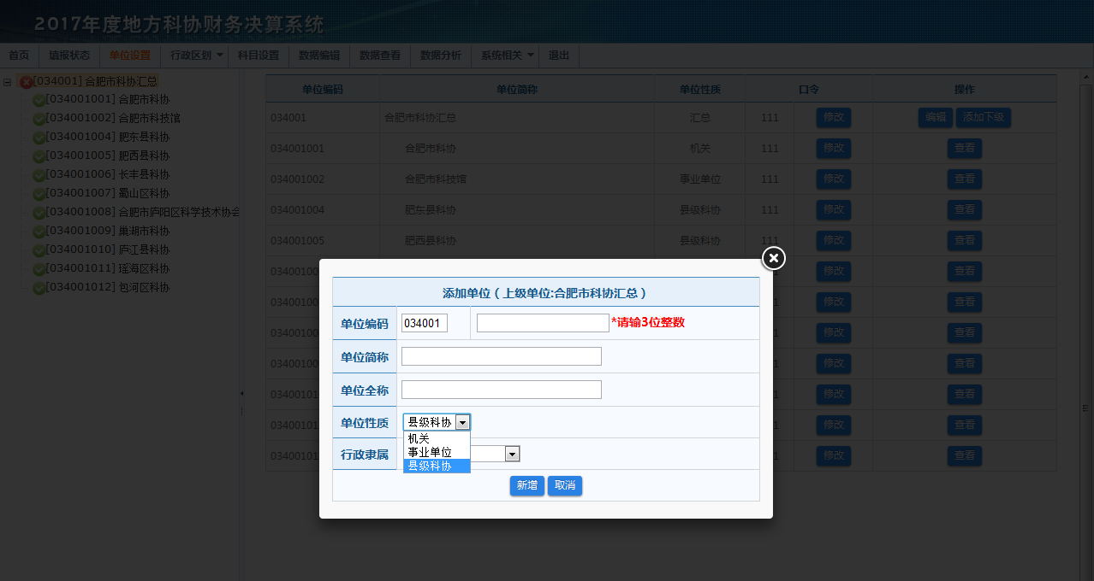
1、财务决算系统概述
② 单位设置：可进行登录口令修改，以及添加、编辑、删除、查看本级及下级单位的单位性质和行政隶属等操作

Slide 12
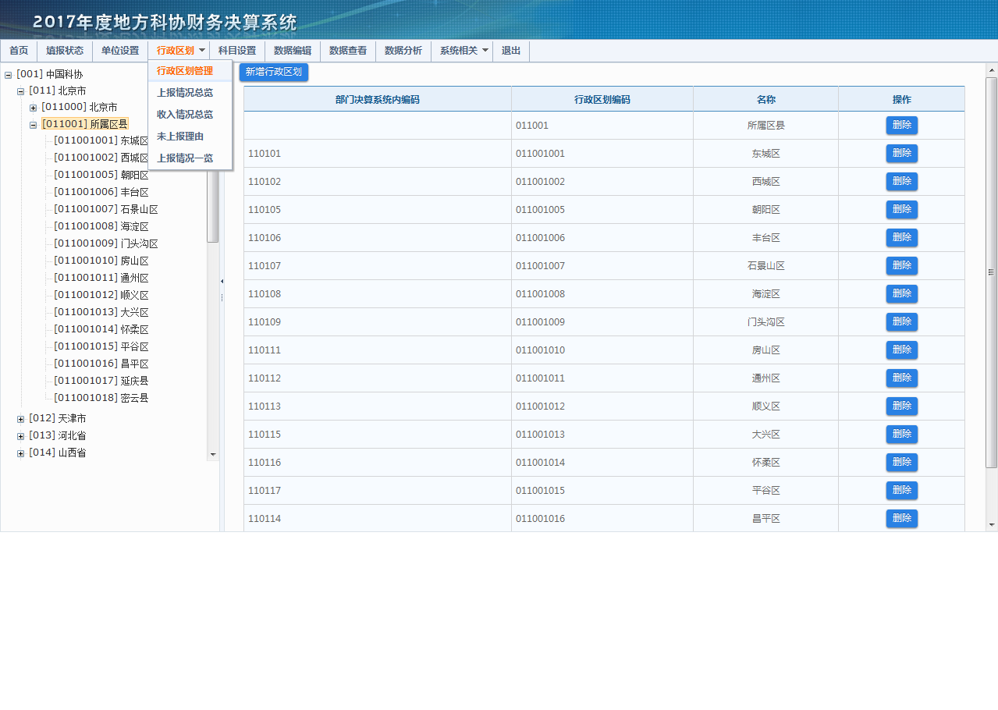
1、财务决算系统概述
③ 行政区划管理：可进行新增、删除行政区划；按照国家统计局发布的截至2012年10月31日的全国县级以上行政区划，已内置行政区划信息，2012年以后行政区划更新依据是各省科协提供的区划变更材料。（中国科协管理级权限）

Slide 13
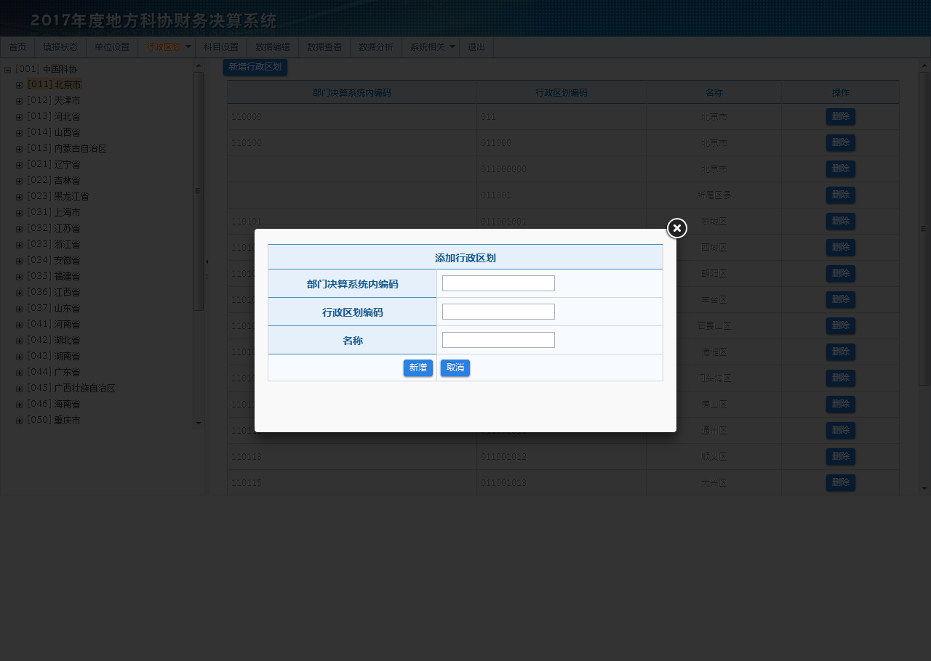
1、财务决算系统概述
③ 行政区划管理：可进行新增、删除行政区划；按照国家统计局发布的截至2012年10月31日的全国县级以上行政区划，已内置行政区划信息，2012年以后行政区划更新依据是各省科协提供的区划变更材料。 （中国科协管理级权限）

Slide 14
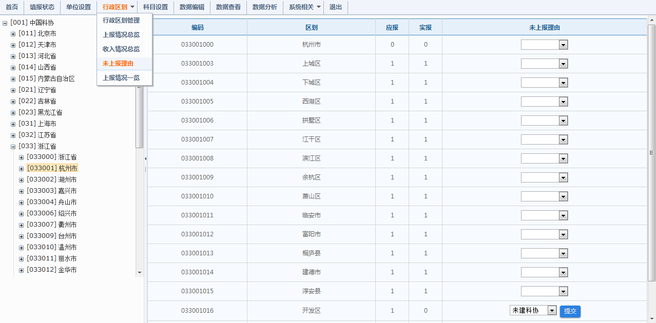
1、财务决算系统概述
④ 未上报理由：可进行未上报理由选择；若有单位不报本年度数据，则需在“单位设置”中删除该单位，并在“未上报理由”中选择原因

Slide 15
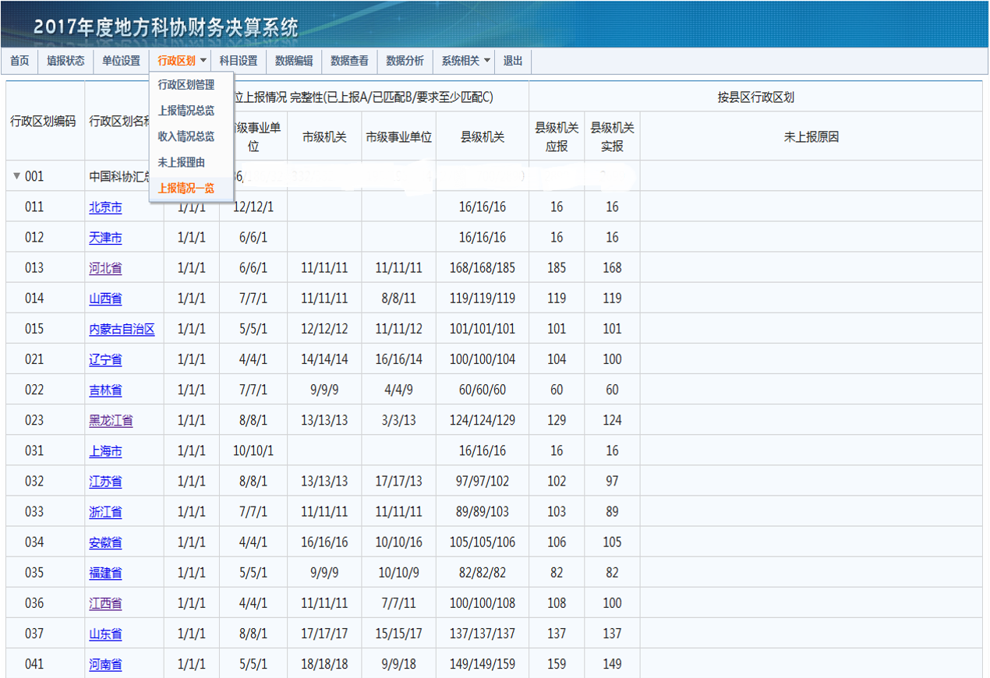
1、财务决算系统概述
⑤ 上报情况一览：可查看各单位的应报和实报数量，以及未上报原因

Slide 16
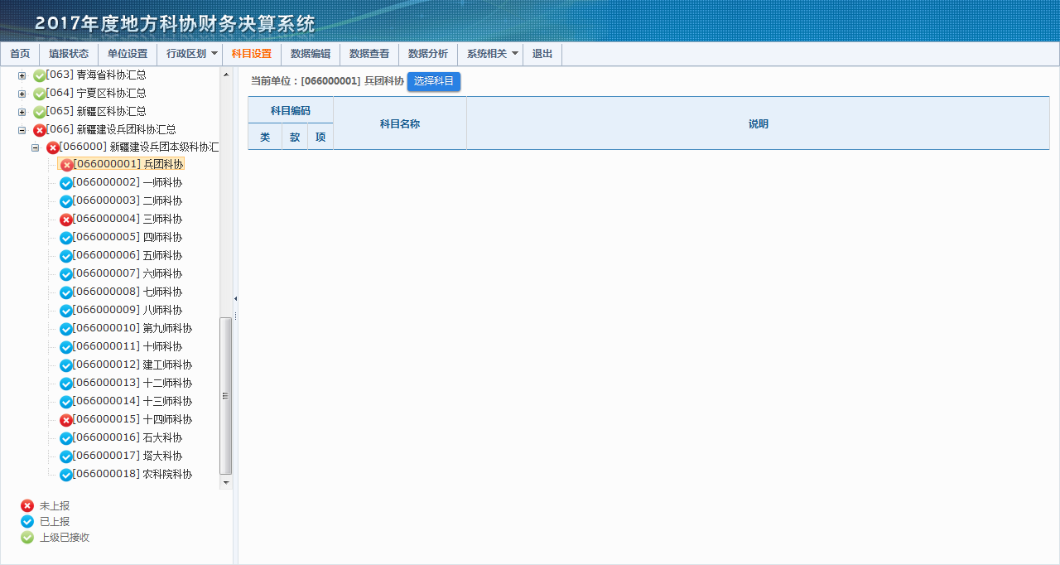
1、财务决算系统概述
⑥ 科目设置：针对系统中报表“决算02表-收支决算表、决算03表-收入决算表、决算04表-支出决算表”，进行选择科目设置

Slide 17
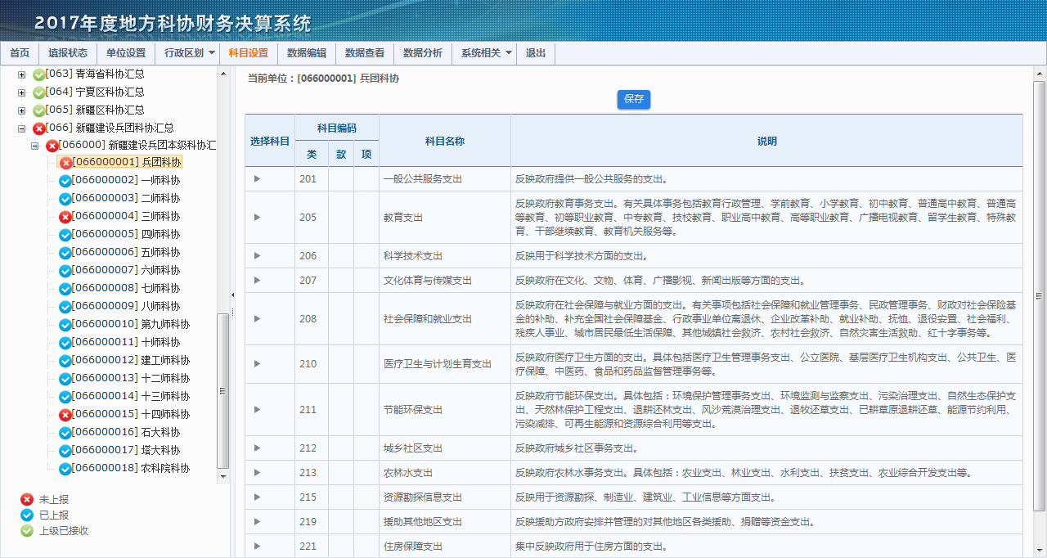
1、财务决算系统概述
⑥ 科目设置：针对系统中报表“决算02表-收支决算表、决算03表-收入决算表、决算04表-支出决算表”，进行选择科目设置

Slide 18
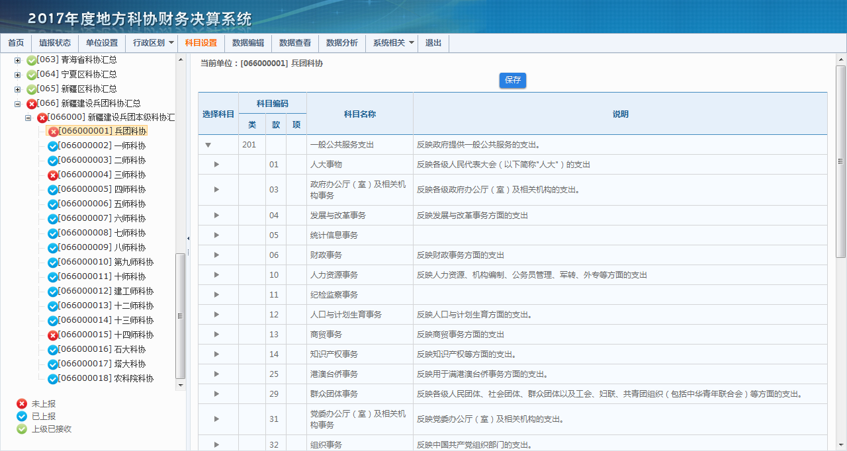
1、财务决算系统概述
⑥ 科目设置：针对系统中报表“决算02表-收支决算表、决算03表-收入决算表、决算04表-支出决算表”，进行选择科目设置

Slide 19
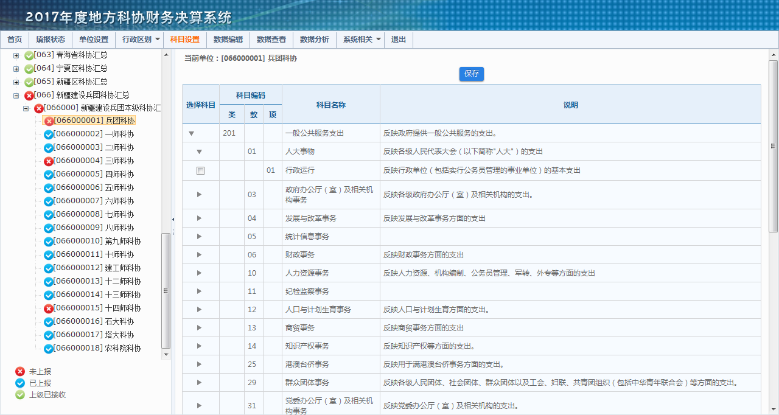
1、财务决算系统概述
⑥ 科目设置：针对系统中报表“决算02表-收支决算表、决算03表-收入决算表、决算04表-支出决算表”，进行选择科目设置

Slide 20
1、财务决算系统概述
⑥ 科目设置：针对系统中报表“决算02表-收支决算表、决算03表-收入决算表、决算04表-支出决算表”，进行选择科目设置

Slide 21
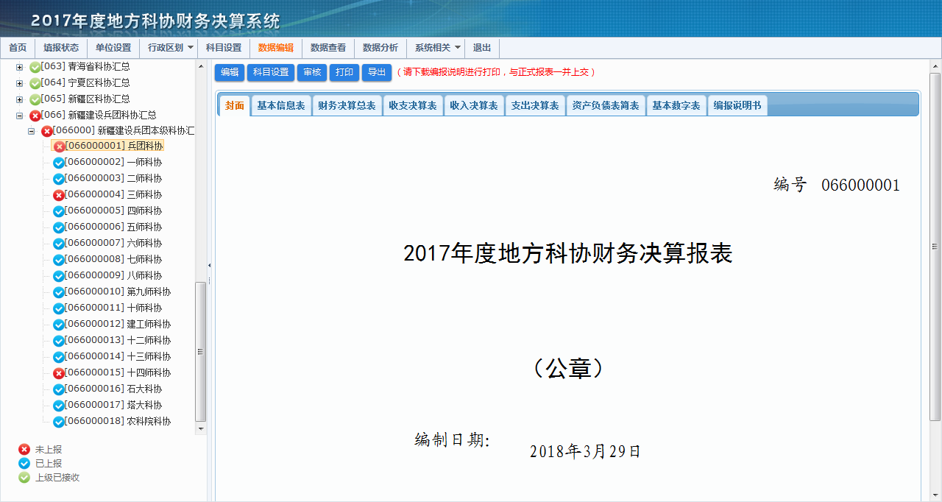
1、财务决算系统概述
⑦ 数据编辑：可进行报表数据编辑、审核等操作，也可在此模块中针对系统中的“收支决算表、收入决算表、支出决算表” 进行选择科目设置

Slide 22
1、财务决算系统概述
⑧ 数据查看：可进行报表数据查看

Slide 23
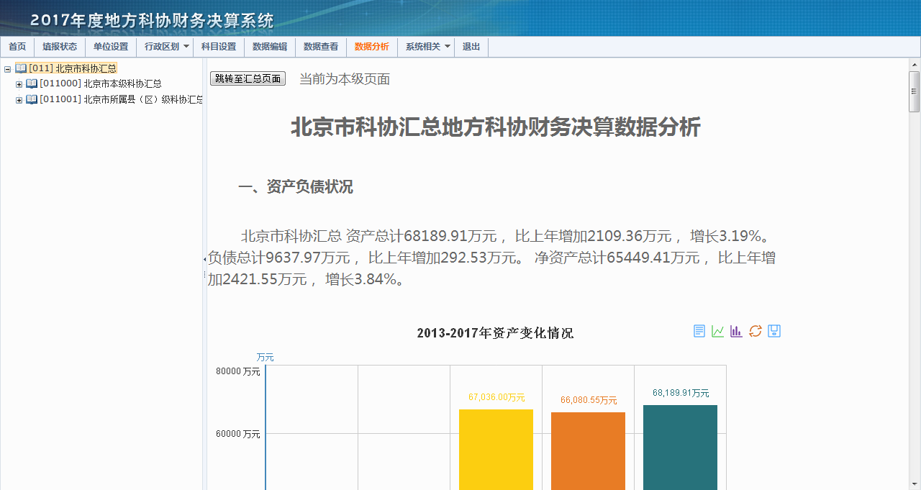
1、财务决算系统概述
⑨ 数据分析：为了给各单位编制编报说明提供数据依据，同时便于汇总单位掌握下级单位的财务状况，给业务决策提供数据支撑

Slide 24
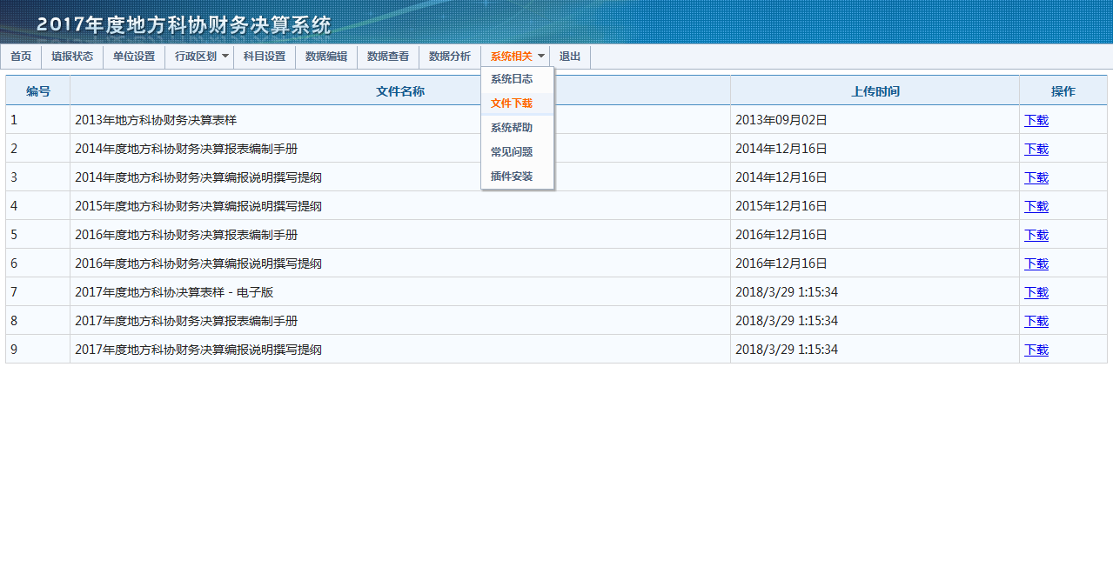
1、财务决算系统概述
⑩ 文件下载：可下载本年度的决算表样、编制手册、编报说明撰写提纲

Slide 25
2、财务决算报表讲解
封面
（2）
（3）
（4）
（5）
（6）
（7）
（8）
（9）
（1）
基本信息表
决算01表-财务决算总表
决算02表-收支决算表
决算03表-收入决算表
决算04表-支出决算表
决算05表-资产负债简表
决算06表-基本数字表
编报说明

Slide 26
2、财务决算报表讲解
（1）封面：必须填写编制日期，通过日期控件选择

Slide 27
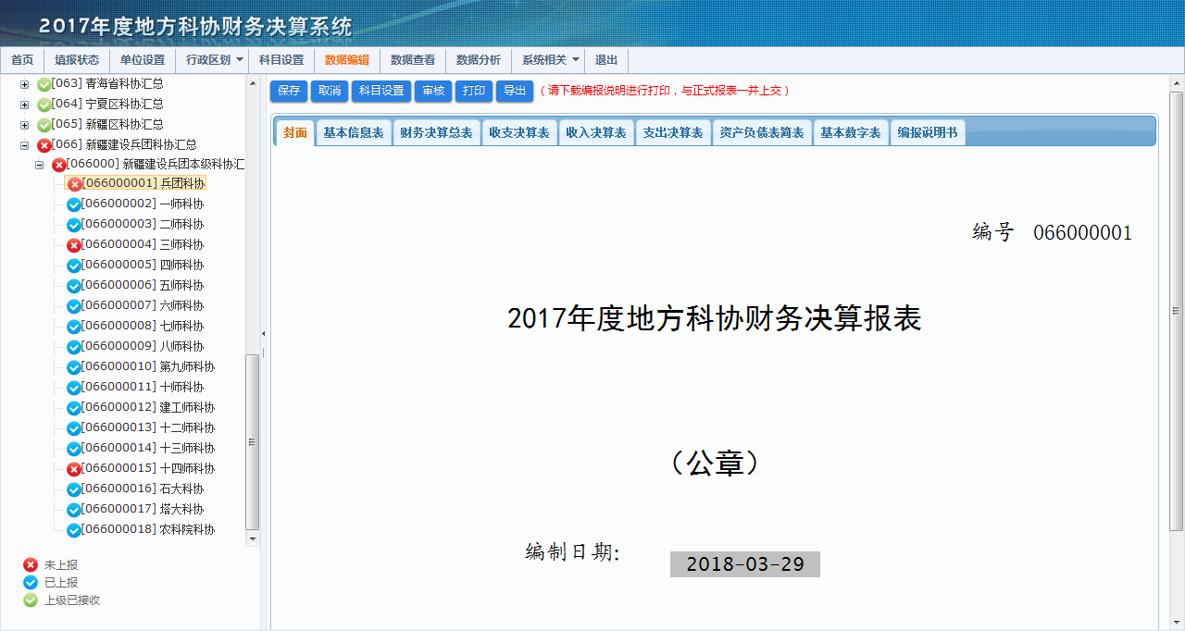
2、财务决算报表讲解
（1）封面：必须填写编制日期，通过日期控件选择

Slide 28
2、财务决算报表讲解
（2）基本信息表：
反映报表填报单位名称、编码、地址、联系方式等情况
① 联系方式：请省级单位务必留至少一个手机号码，方便后期审核、发送决算通知、寄送数据集等工作的联系和沟通。
② 固定电话：请省级单位务必要在电话号码前面加上区号，后期审核会联系各单位，了解情况。因审核时间紧迫，为避免再去查询各单位的区号，浪费不必要的时间。
以上两点，省科协汇总填报时，一定要注意！
③ 组织机构代码/统一社会信用代码：
未三证合一的填写10位组织机构代码
三证合一后的填写18位统一社会信用代码

Slide 29
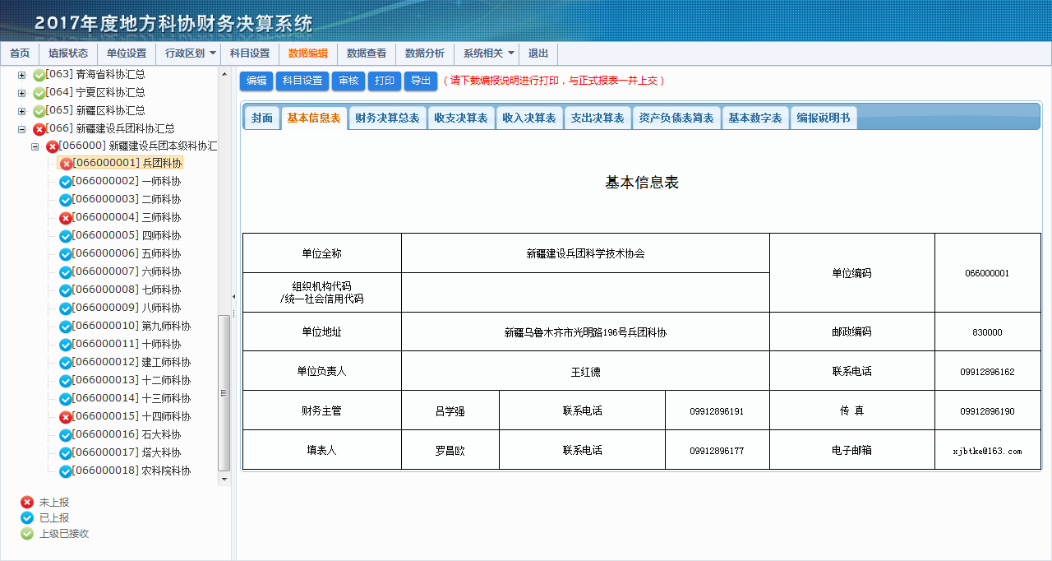
2、财务决算报表讲解
（2）基本信息表

Slide 30
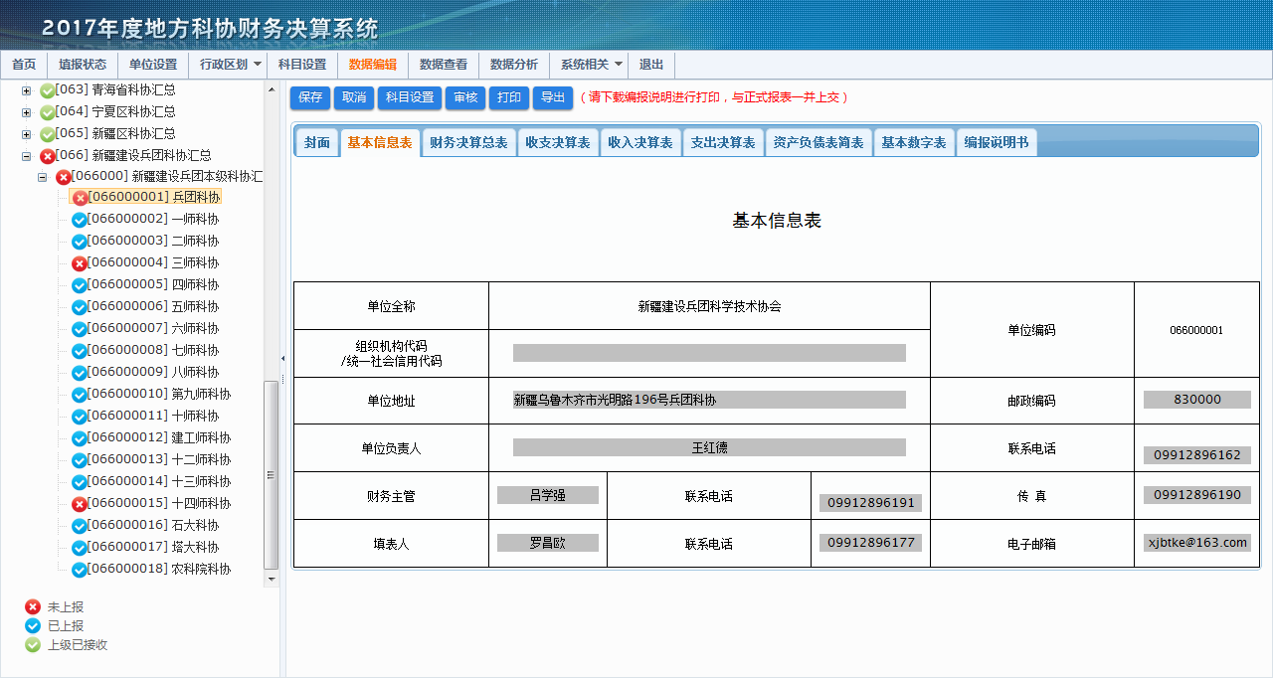
2、财务决算报表讲解
（2）基本信息表

Slide 31
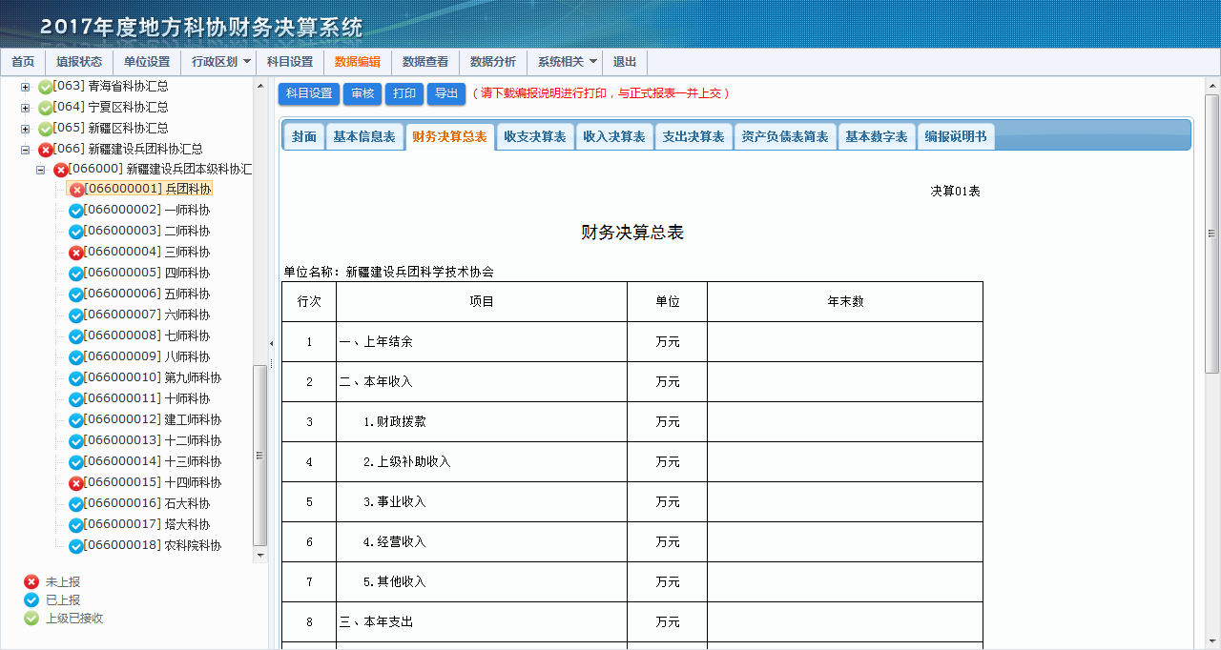
2、财务决算报表讲解
（3）决算01表-财务决算总表：反映上年结余、收入、支出、本年结余及结余分配等总体情况。无需编辑填写，由决算02-06表自动汇总生成

Slide 32
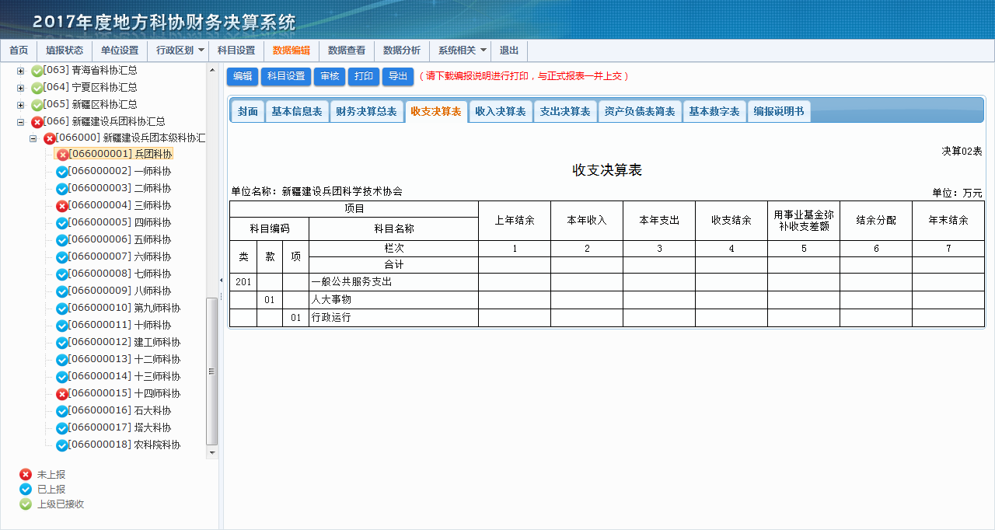
2、财务决算报表讲解
（4）决算02表-收支决算表：反映报表填报单位本年度的各项收入、支出、结余分配等情况。请根据各单位相关账目的实际发生数填写

Slide 33
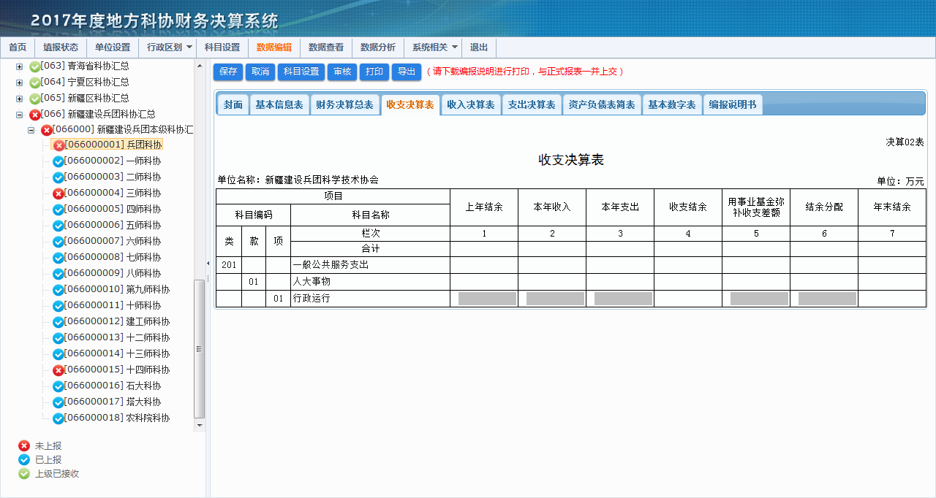
2、财务决算报表讲解
（4）决算02表-收支决算表：反映报表填报单位本年度的各项收入、支出、结余分配等情况。请根据单位相关账目的实际发生数填写

Slide 34
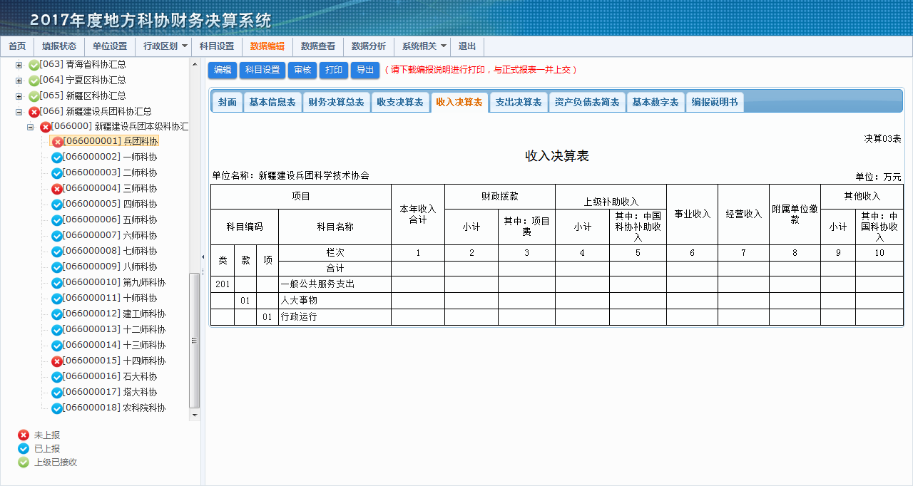
2、财务决算报表讲解
（5）决算03表-收入决算表：反映单位本年度取得的全部收入情况。请根据单位收入总账、明细账的实际发生额填写

Slide 35
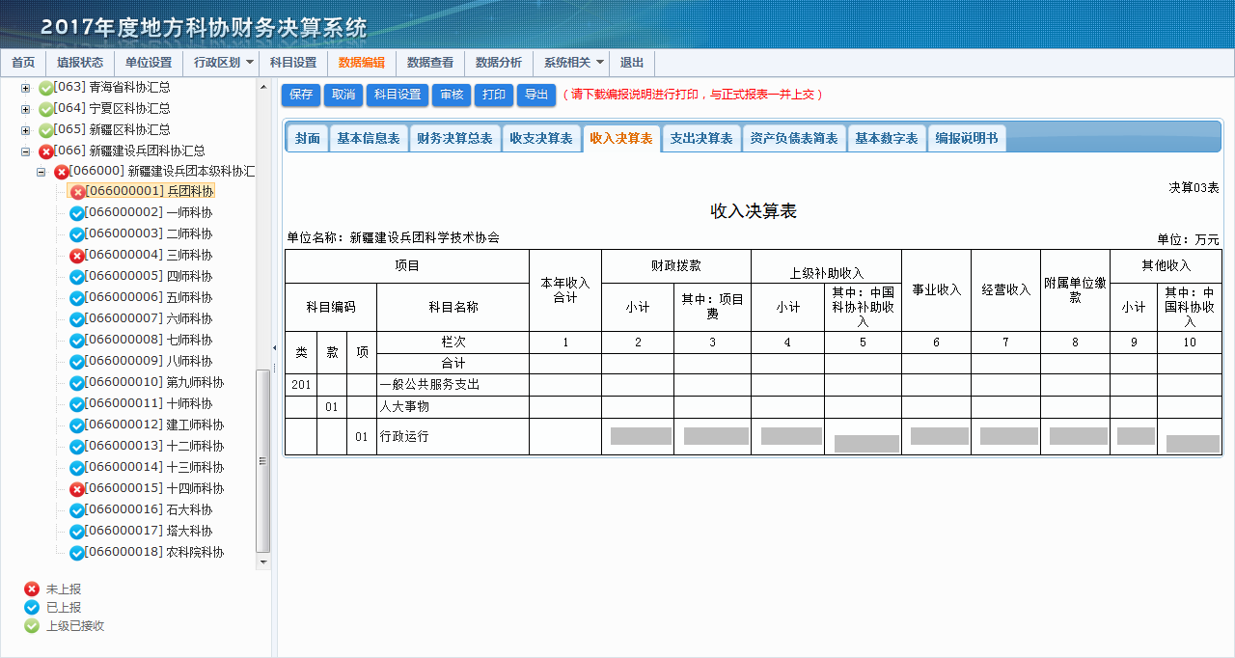
2、财务决算报表讲解
（5）决算03表-收入决算表：反映单位本年度取得的全部收入情况。请根据单位收入总账、明细账的实际发生额填写

Slide 36
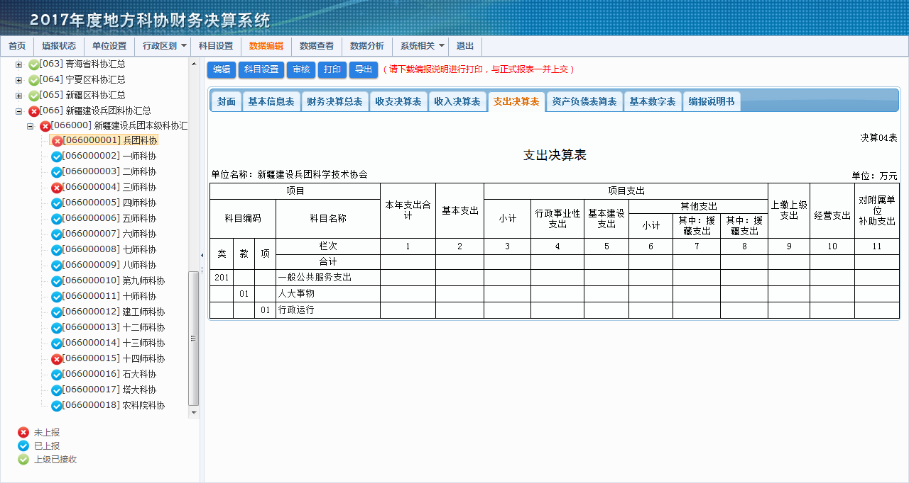
2、财务决算报表讲解
（6）决算04表-支出决算表：反映单位本年度的全部支出情况。请根据单位支出总账、明细账的实际发生额填写

Slide 37
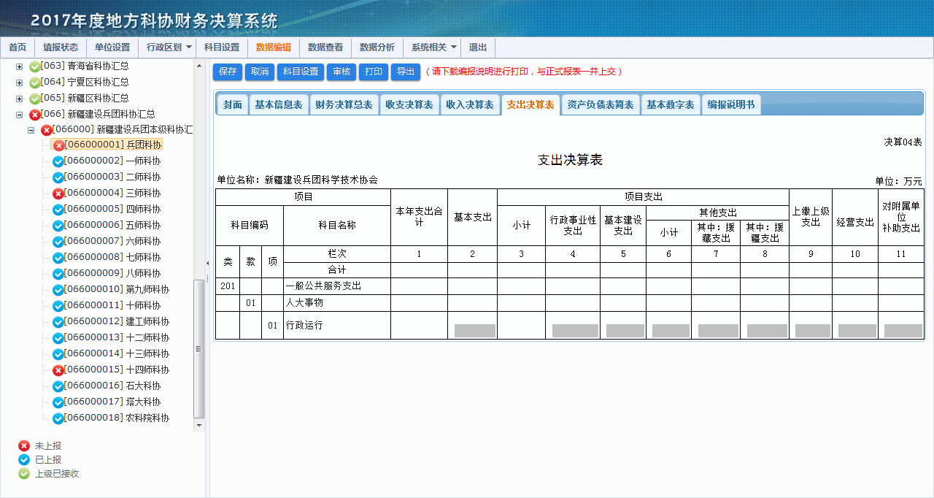
2、财务决算报表讲解
（6）决算04表-支出决算表：反映单位本年度的全部支出情况。请根据单位支出总账、明细账的实际发生额填写

Slide 38
2、财务决算报表讲解
【注意】以上3张表均需先选择科目，再进行填写！
决算02表-收支决算表
决算03表-收入决算表
决算04表-支出决算表
系统中提供选择的科目列表，每年都会按照上一年度财政部的政府收支科目分类表做调整更新
系统中内置的的科目是普遍需求的科目，但因各单位情况不一样，有些单位在填报时，会有找不到相应科目的情况，遇到此类情况可拨打技术支持电话，告知科目编码及名称，技术人员会帮您处理

Slide 39
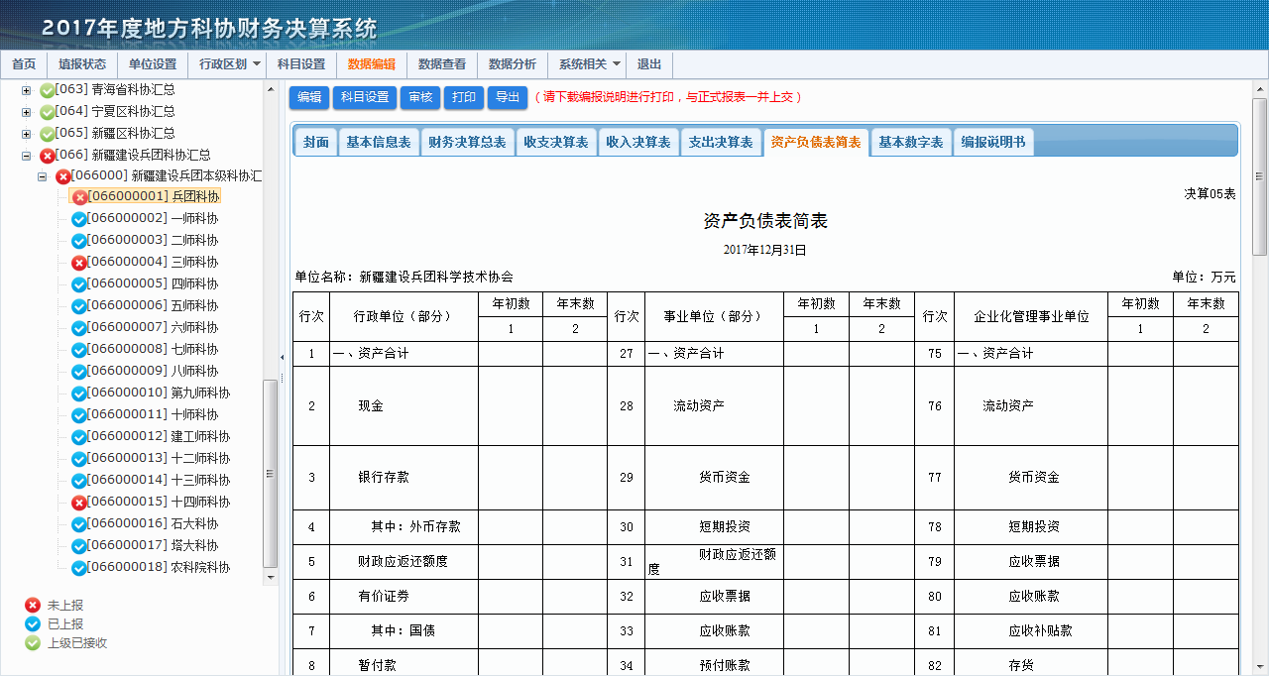
2、财务决算报表讲解
（7）决算05表-资产负债简表：反映单位资产、负债、净资产年初至年末的变动情况，分为行政单位、事业单位和企业化管理事业单位三部分

Slide 40
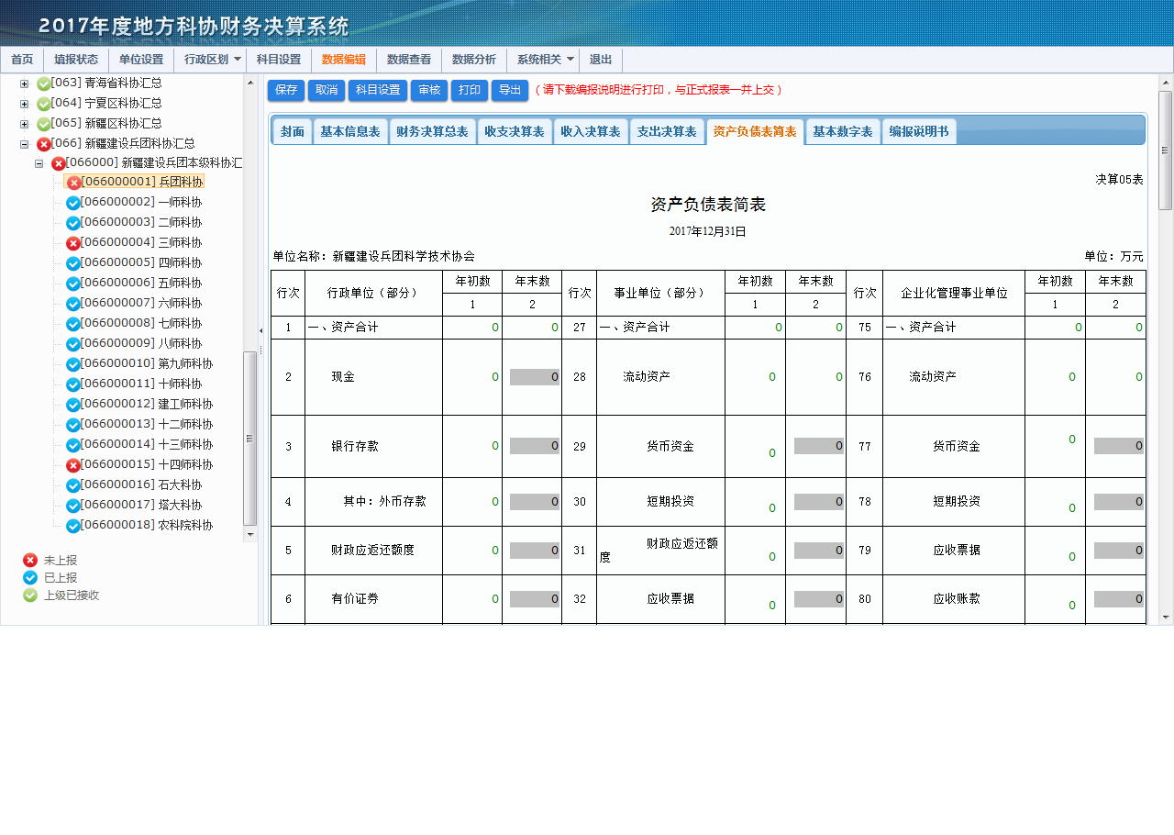
2、财务决算报表讲解
（7）决算05表-资产负债简表： 年初数系统自动提取上一年度的年末数，如有特殊原因需调整，可申请修改，但必须说明情况

Slide 41
2、财务决算报表讲解
（7）决算05表-资产负债简表：若县级单位为合署办公单位，没有独立资产，原则上建议按从事科协工作人员比例划分填报。

Slide 42
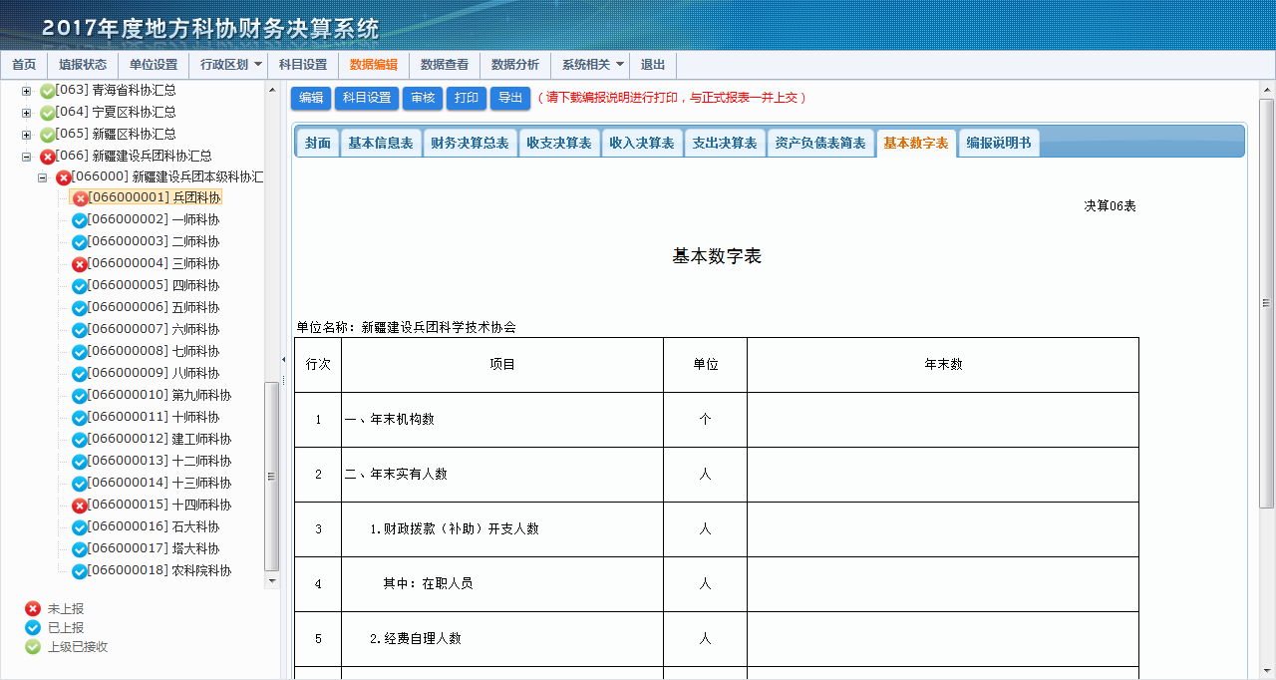
2、财务决算报表讲解
（8）决算06表-基本数字表：反映单位人员情况和财政拨款（补助）开支人员情况，以及单位交纳的各种税金等。其中：人员情况不含临时工

Slide 43
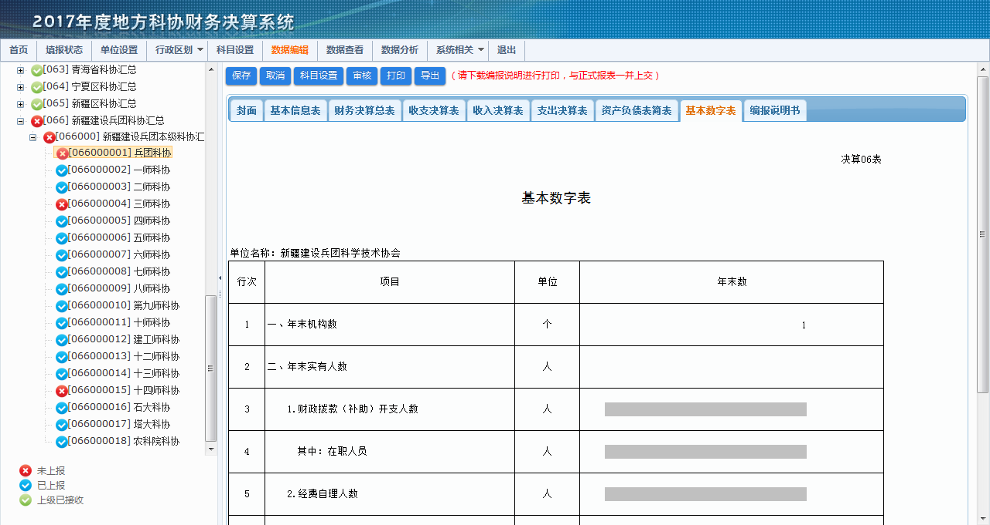
2、财务决算报表讲解
（8）决算06表-基本数字表：反映单位人员情况和财政拨款（补助）开支人员情况，以及单位交纳的各种税金等。其中：人员情况不含临时工

Slide 44
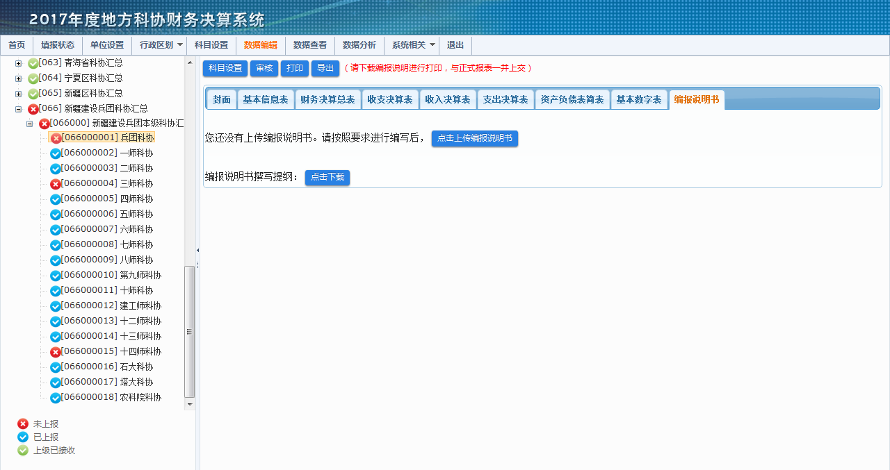
2、财务决算报表讲解
（9）编报说明：一定要详细认真撰写，是审核时的重要考核指标

Slide 45
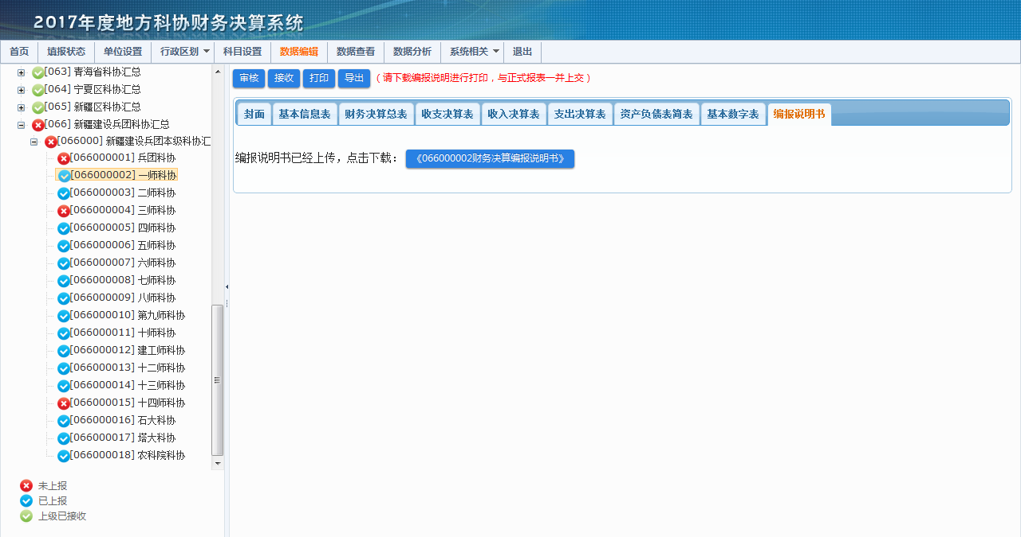
2、财务决算报表讲解
（9）编报说明：一定要详细认真撰写，是审核时的重要考核指标

Slide 46
3、财务决算系统流程
（1）用户级次
汇总级单位
基层填报单位
第①②层单位编码为3位
第③层单位编码为6位
第④层单位编码为9位
①
②
③
④
直辖市
科协汇总
直辖市
本级科协汇总
直辖市科协机关
直辖市事业单位
直辖市
县级科协汇总
直辖市县级科协机关
中国
科协
汇总
省（自治区）
科协汇总
省（自治区）
本级科协汇总
地市级
科协汇总
省（自治区）科协机关
省（自治区）事业单位
地市级科协机关
地市级事业单位
县级科协机关

Slide 47
3、财务决算系统流程
（2）填报流程
汇总级单位
基层填报单位
下发下级单位
账号和密码
登录
登录
单位设置
（设置行政隶属关系）
单位设置
数据编辑
（封面、基本信息表、编报说明）
科目设置
审核不通过
接收数据
撤报
数据编辑
（所有内容）
审核不通过
数据汇总
数据审核
数据审核
审核通过
上报
审核通过
打印纸件
上报
打印纸件

Slide 48
3、财务决算系统流程
① 填报前期设置
汇总级单位
基层填报单位
下发下级单位
账号和密码
登录
登录
单位设置
（设置行政隶属关系）
单位设置
数据编辑
（封面、基本信息表、编报说明）
科目设置
审核不通过
接收数据
撤报
数据编辑
（所有内容）
审核不通过
数据汇总
数据审核
数据审核
审核通过
上报
审核通过
打印纸件
上报
打印纸件

Slide 49
3、财务决算系统流程
① 填报前期设置
1）系统中已内置国家统计局的全国行政区划信息
已内置截至2012年10月31日的全国县级以上行政区划
2012年以后更新依据是各省科协提供的区划变更材料
根据行政区划进行填报单位完整性检查
根据行政区划和单位上报数，统计各单位上报率
2）每年都会有个别单位变更行政区划
遇到此类情况可拨打技术支持电话，技术人员会帮您处理
需要将区划变更文件发送传真

Slide 50
3、财务决算系统流程
① 填报前期设置
3）由上级单位添加下级单位
上级单位在“单位设置”中添加下级单位
上级单位在添加下级单位时，必须绑定其行政区划
绑定行政区划必须根据行政隶属关系选择，不是根据单位所在地理位置选择
若基层填报单位未被其地市级单位绑定行政区划，则该基层填报单位将不能进行任何数据编辑操作
上报后，上级单位不可再添加、修改、删除下级单位

Slide 51
3、财务决算系统流程
① 填报前期设置
4）由上级单位绑定下级单位的行政区划
用户级次 | 操作
省级单位（3位）、直辖市（3位）、 计划单列市（6位）的行政隶属关系 | 系统中已预置，无需绑定
除计划单列市外的其他 地市级单位（6位）的行政隶属关系 | 由其省级单位（3位）在“单位设置”中绑定行政区划
基层填报单位（9位）的行政隶属关系 | 由其地市级单位（6位）在“单位设置”中绑定行政区划

Slide 52
3、财务决算系统流程
① 填报前期设置
5）基层填报单位（9位）对应的行政区划
省级科协机关和事业单位 对应 省级行政区划
地市级科协机关和事业单位 对应 地市级行政区划
县级科协 对应 县级行政区划
6）由上级单位删除下级单位
若存在下级单位无需上报当年决算的情况，上级单位必须在“单位设置”中删除该下级单位
并且上级单位必须在“行政区划-未上报理由”中选择该下级单位的未上报理由并提交

Slide 53
3、财务决算系统流程
① 填报前期设置
7）由上级单位下发下级单位的账号和密码
汇总级单位可在“单位设置”中查看和设置本单位和下级单位的登录账号和密码
基层填报单位可在“单位设置”中查看和设置本单位的登录账号和密码
下级单位若忘记登录账号和密码，可联系上级单位

Slide 54
以【安徽省】为例
1、用034（安徽省科协汇总）登录
（1）添加省本级汇总
添加034的下级单位“[034000]安徽省本级科协汇总”
安徽省本级科协，为安徽省直属
“行政隶属” 绑定行政区划“[034000]安徽省”
（2）添加地市级汇总
添加034的下级单位“[034001]合肥市科协汇总”
合肥市科协，为安徽省直属
“行政隶属” 绑定行政区划“[034001]合肥市”

Slide 55
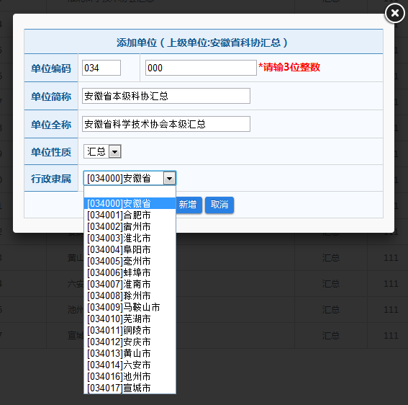
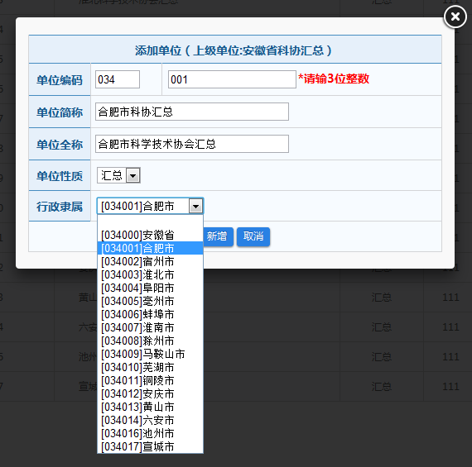
以【安徽省】为例
1、用034（安徽省科协汇总）登录

Slide 56
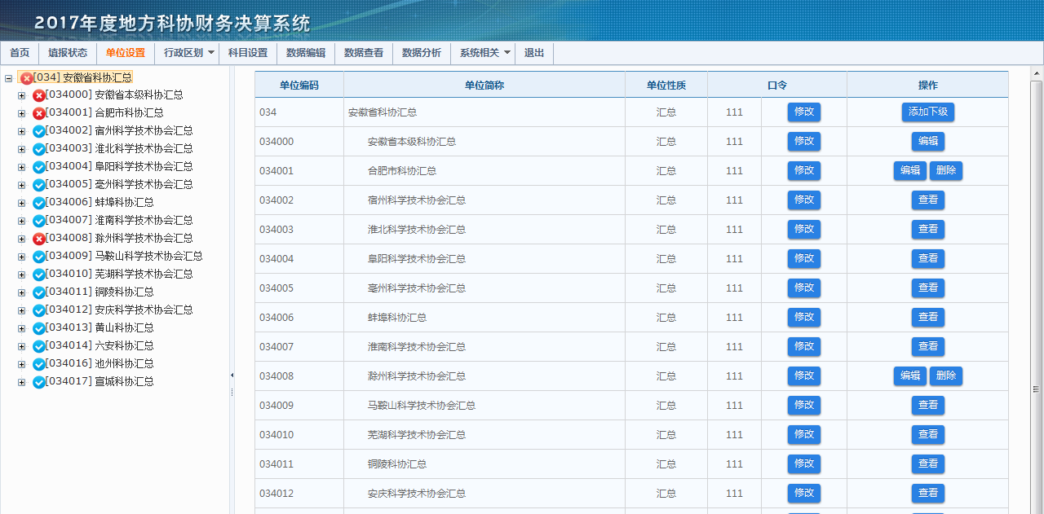
以【安徽省】为例
1、用034（安徽省科协汇总）登录
（3）下发下级单位账号和密码

Slide 57
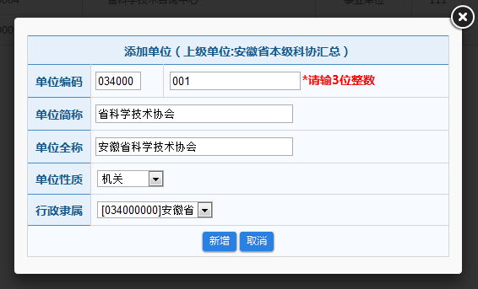
以【安徽省】为例
2、用034000（安徽省本级科协汇总）登录
（1）添加省级科协机关
添加034000的下级单位“[034000001]省科学技术协会”
省科学技术协会，是省级科协机关，对应省级行政区划
“行政隶属” 绑定行政区划“[034000000]安徽省”

Slide 58
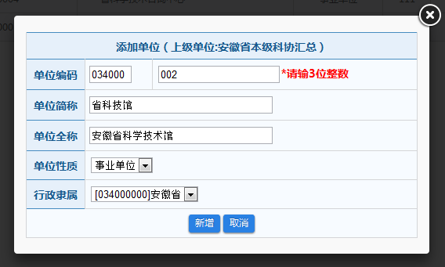
以【安徽省】为例
2、用034000（安徽省本级科协汇总）登录
（2）添加省级事业单位
添加034000的下级单位“[034000002]省科技馆”
省科技馆，是省级事业单位，对应省级行政区划
“行政隶属” 绑定行政区划“[034000000]安徽省”

Slide 59
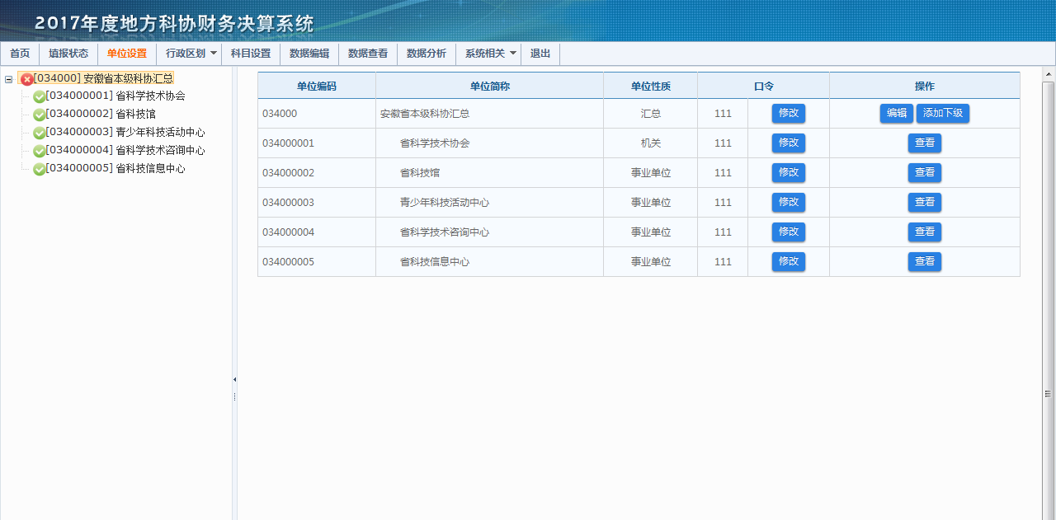
以【安徽省】为例
2、用034000（安徽省本级科协汇总）登录
（3）下发下级单位账号和密码

Slide 60
以【安徽省】为例
3、用034001（合肥市科协汇总）登录
（1）添加地市级科协机关
添加034001的下级单位“[034001001]合肥市科协”
合肥市科协，是地市级科协机关，对应地市级行政区划
“行政隶属” 绑定行政区划“[034001000]合肥市”
（2）添加地市级事业单位
添加034001的下级单位“[034001002]合肥市科技馆”
合肥市科技馆，是地市级事业单位，对应地市级行政区划
“行政隶属” 绑定行政区划“[034001000]合肥市”

Slide 61
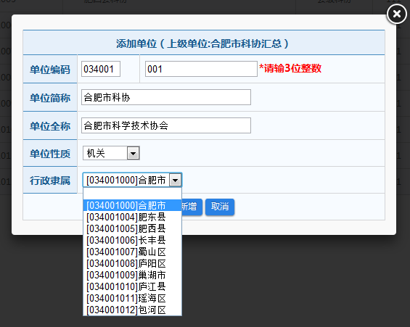
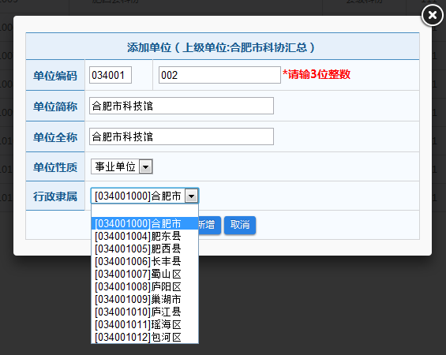
以【安徽省】为例
3、用034001（合肥市科协汇总）登录

Slide 62
以【安徽省】为例
3、用034001（合肥市科协汇总）登录
（3）添加县级科协
添加034001的下级单位“[034001004]肥东县科协”
肥东县科协，是县级科协，对应县级行政区划
“行政隶属” 绑定行政区划“[034001004]肥东县”

Slide 63
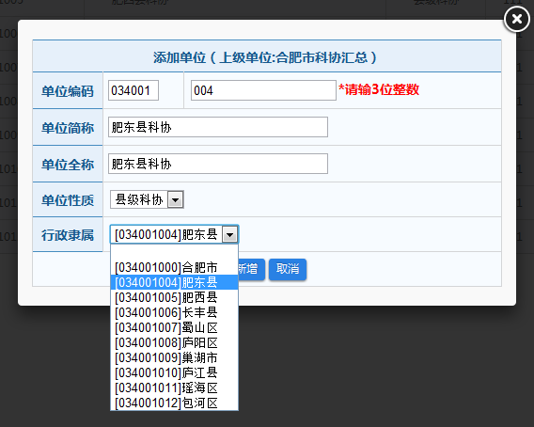
以【安徽省】为例
3、用034001（合肥市科协汇总）登录
（3）添加县级科协

Slide 64
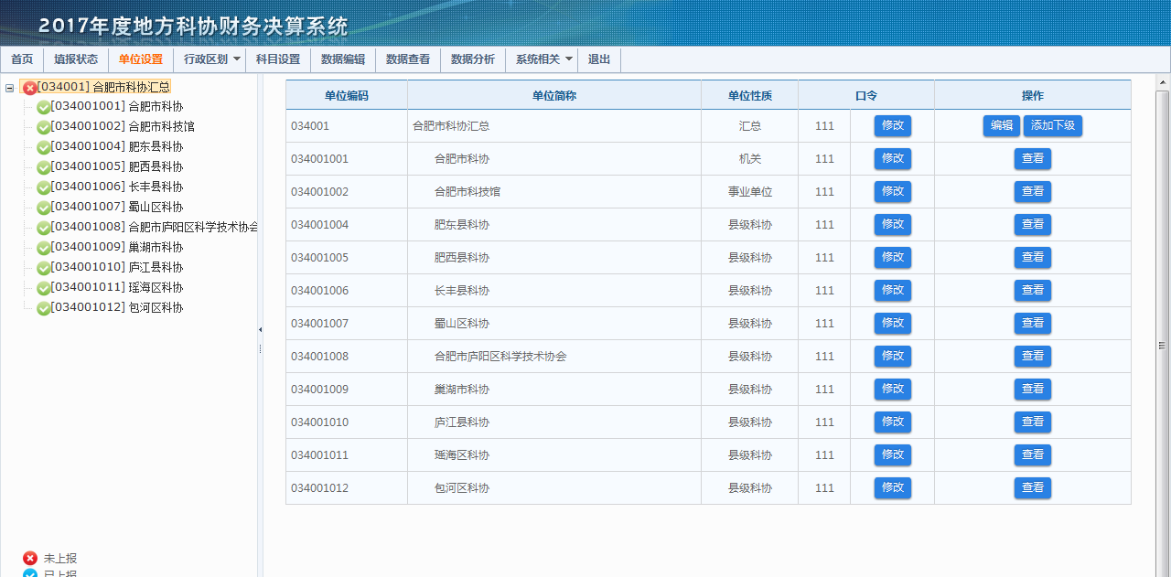
以【安徽省】为例
3、用034001（合肥市科协汇总）登录
（4）下发下级单位账号和密码

Slide 65
3、财务决算系统流程
② 基层填报单位（9位）填报
汇总级单位
基层填报单位
下发下级单位
账号和密码
登录
登录
单位设置
（设置行政隶属关系）
单位设置
数据编辑
（封面、基本信息表、编报说明）
科目设置
审核不通过
接收数据
撤报
数据编辑
（所有内容）
审核不通过
数据汇总
数据审核
数据审核
审核通过
上报
审核通过
打印纸件
上报
打印纸件

Slide 66
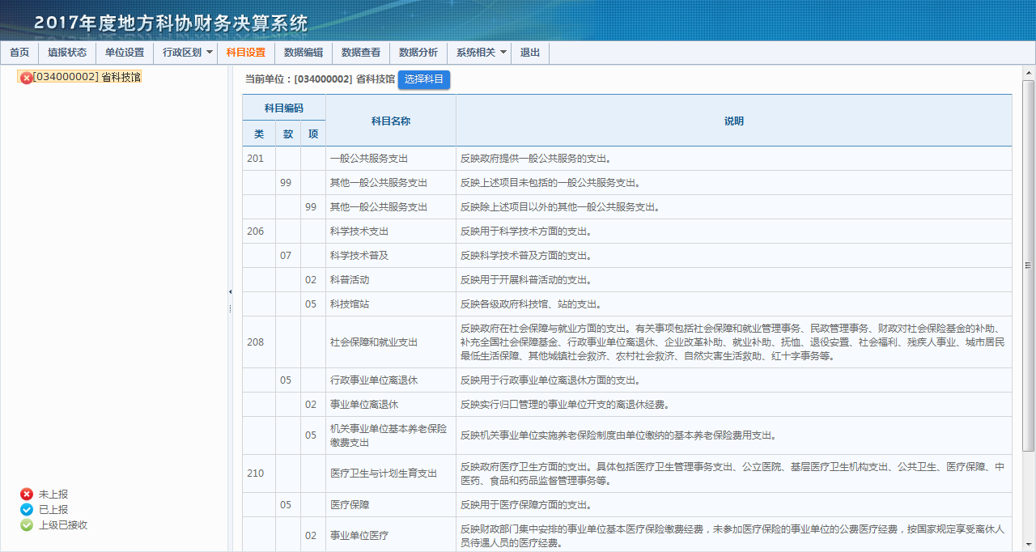
以【安徽省034000002省科技馆】为例
1、用上级单位下发的账号和密码登录
2、科目设置：所有基层填报单位在填报之前，必须先设置科目

Slide 67
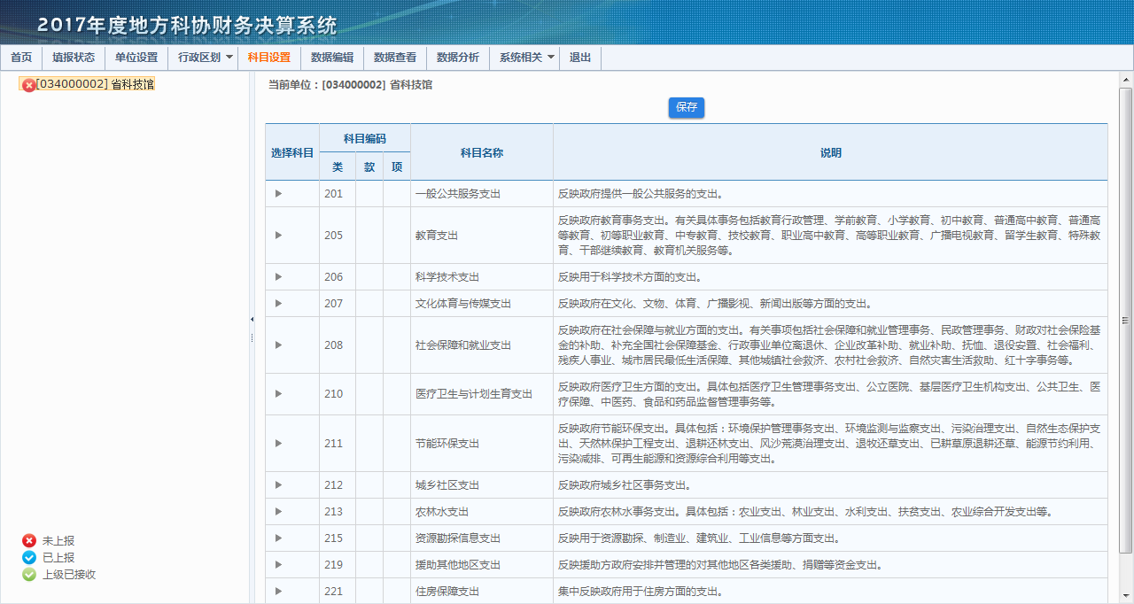
以【安徽省034000002省科技馆】为例
2、科目设置
所有基层填报单位在填报之前，必须先设置科目

Slide 68
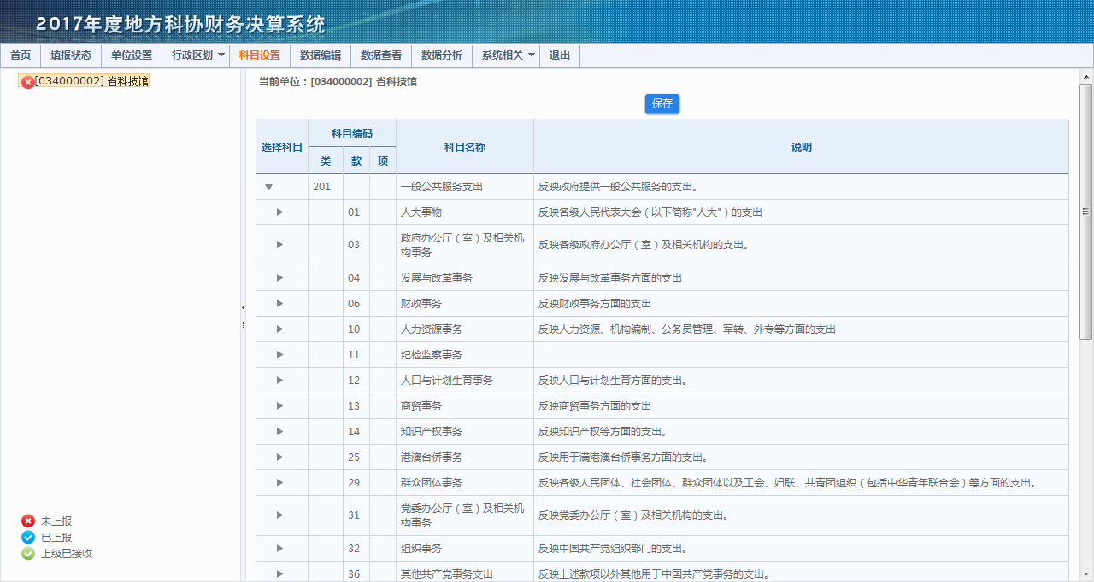
以【安徽省034000002省科技馆】为例
2、科目设置
所有基层填报单位在填报之前，必须先设置科目

Slide 69
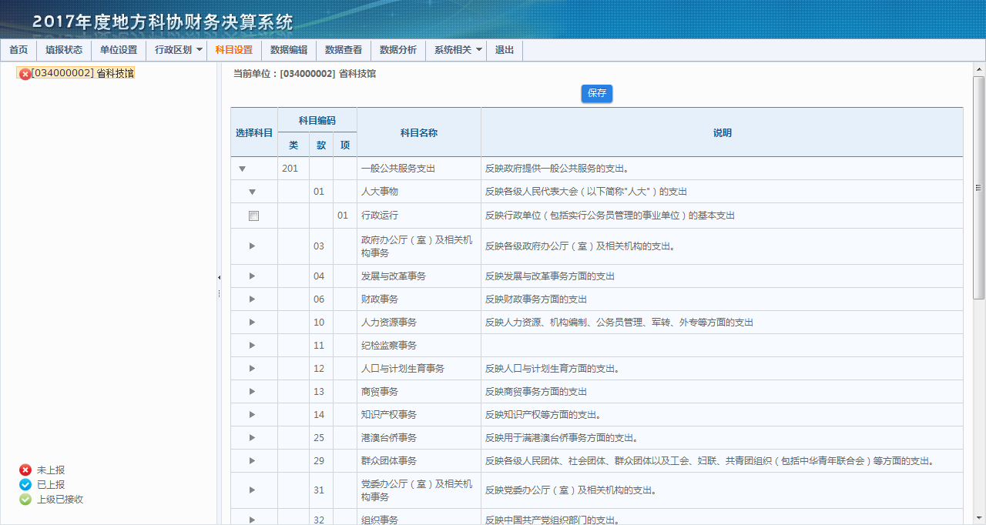
以【安徽省034000002省科技馆】为例
2、科目设置
所有基层填报单位在填报之前，必须先设置科目

Slide 70
以【安徽省034000002省科技馆】为例
2、科目设置
所有基层填报单位在填报之前，必须先设置科目

Slide 71
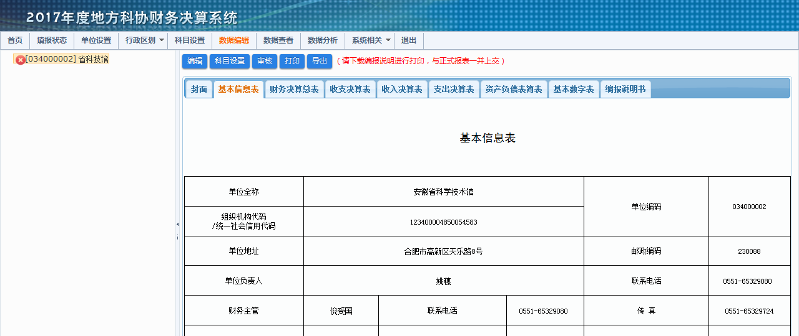
以【安徽省034000002省科技馆】为例
3、数据编辑
（1）决算报表填写
除决算01表，填写每张报表，先点击左上角“编辑”按钮
每张报表内数据填写完毕后，必须点击 “保存”按钮
若不想保存当前编辑的数据，可点击 “取消”按钮

Slide 72
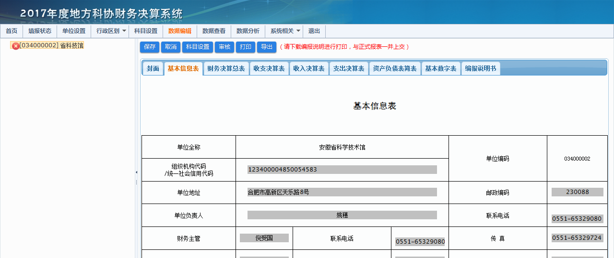
以【安徽省034000002省科技馆】为例
3、数据编辑
（1）决算报表填写
除决算01表，填写每张报表，先点击左上角“编辑”按钮
每张报表内数据填写完毕后，必须点击“保存”按钮
若不想保存当前编辑的数据，可点击 “取消”按钮

Slide 73
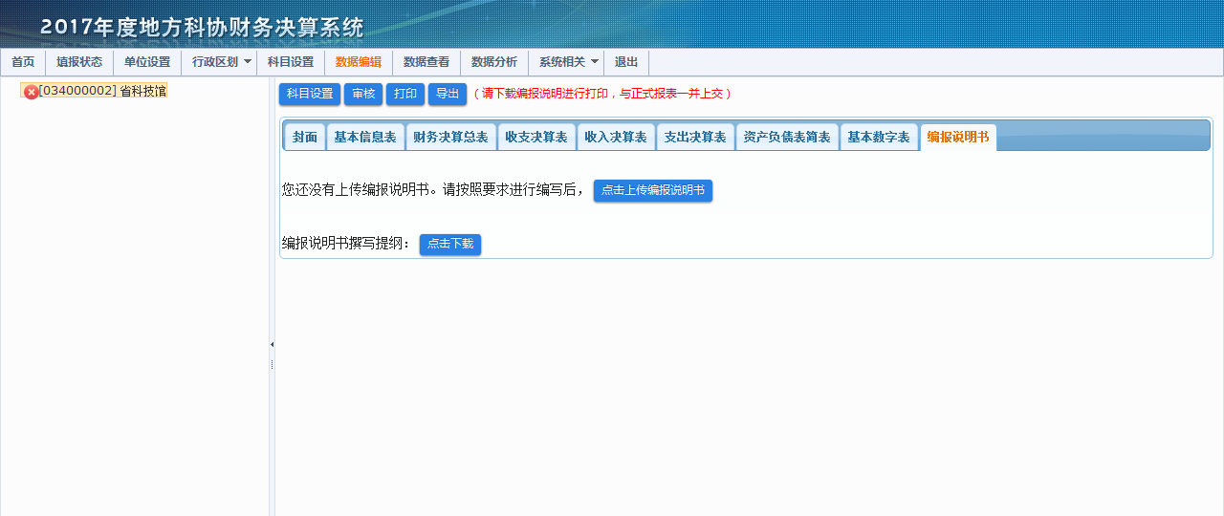
以【安徽省034000002省科技馆】为例
3、数据编辑
（2）上传编报说明书
下载编报说明书撰写提纲，认真撰写后，上传编报说明书
若上传后需要修改更新，请点击“删除已上传的编报说明书”，先删除后再重新上传

Slide 74
以【安徽省034000002省科技馆】为例
3、数据编辑
（2）上传编报说明书
下载编报说明书撰写提纲，认真撰写后，上传编报说明书
若上传后需要修改更新，请点击“删除已上传的编报说明书”，先删除后再重新上传

Slide 75
以【安徽省034000002省科技馆】为例
4、数据审核
若审核不通过，则需要按照审核结果进行修改，直至通过
若审核通过，则可在弹出的审核通过页面或进入“填报状态”页面进行上报

Slide 76
以【安徽省034000002省科技馆】为例
4、数据审核
若审核不通过，则需要按照审核结果进行修改，直至通过
若审核通过，则可在弹出的审核通过页面或进入“填报状态”页面进行上报

Slide 77
以【安徽省034000002省科技馆】为例
5、数据上报
上报状态由 变为 ，表示上报成功
上报成功后，若需要修改数据，可进行撤报

Slide 78
以【安徽省034000002省科技馆】为例
5、数据上报
上报状态由 变为 ，表示上报成功
上报成功后，若需要修改数据，可进行撤报

Slide 79
以【安徽省034000002省科技馆】为例
6、数据撤报
若上级单位未接收，接收状态为 ，则可自行撤报
若上级单位已接收，接收状态为 ，则需要联系上级单位，
由上级单位取消接收并撤报

Slide 80
以【安徽省034000002省科技馆】为例
6、数据撤报
若上级单位未接收，接收状态为 ，则可自行撤报
若上级单位已接收，接收状态为 ，则需要联系上级单位，
由上级单位取消接收并撤报

Slide 81
以【安徽省034000002省科技馆】为例
7、等待数据接收
数据上报后，等待上级单位接收数据，接收后可打印正式纸件

Slide 82
以【安徽省034000002省科技馆】为例
8、打印正式纸件
（1）正式纸件包括：正式报表 和 编报说明
正式报表分为两部分打印：横向报表 和 纵向报表
正式报表左上角印有“正式报表”字样、上报时间、二维码
编报说明需要单独打印，最终与正式报表一并报送
（2）正式纸件必须
加盖单位公章
单位负责人（签章）
财务负责人（签章）
填表人（签章）

Slide 83
以【安徽省034000002省科技馆】为例
9、报送正式纸件至上级单位

Slide 84
横向报表 封面

Slide 85
横向报表 基本信息表

Slide 86
横向报表 决算02表

Slide 87
横向报表 决算03表

Slide 88
横向报表 决算04表

Slide 89
横向报表 决算05表

Slide 90
纵向报表 决算01和06表

Slide 91
3、财务决算系统流程
③ 汇总级单位（3位、6位）填报
汇总级单位
基层填报单位
下发下级单位
账号和密码
登录
登录
单位设置
（设置行政隶属关系）
单位设置
数据编辑
（封面、基本信息表、编报说明）
科目设置
审核不通过
接收数据
撤报
数据编辑
（所有内容）
审核不通过
数据汇总
数据审核
数据审核
审核通过
上报
审核通过
打印纸件
上报
打印纸件

Slide 92
以【034000安徽省本级科协汇总】为例
1、用上级单位下发的账号和密码登录
2、数据编辑
点击本级节点，只需填写封面、基本信息表，并上传编报说明书
决算01至06表为数据汇总表，汇总下级单位数据，无需编辑填写
先点击左上角“编辑”按钮，填写完毕后，点击 “保存”按钮

Slide 93
以【034000安徽省本级科协汇总】为例
3、数据接收
点击下级已上报单位节点，点击左上角“接收”按钮
若下级单位需要修改数据，点击“取消接收”并撤报
必须将所有下级单位数据全部接收后，才可上报

Slide 94
以【034000安徽省本级科协汇总】为例
3、数据接收
点击下级已上报单位节点，点击左上角“接收”按钮
若下级单位需要修改数据，点击“取消接收”并撤报
必须将所有下级单位数据全部接收后，才可上报

Slide 95
以【034000安徽省本级科协汇总】为例
3、数据接收
点击下级已上报单位节点，点击左上角“接收”按钮
若下级单位需要修改数据，点击“取消接收”并撤报
必须将所有下级单位数据全部接收后，才可上报

Slide 96
以【034000安徽省本级科协汇总】为例
4、数据审核
点击本级节点，审核下级和本级数据
若审核不通过，则需要按照审核结果进行修改，直至通过
若审核通过，则可在审核通过页面或“填报状态”页面上报

Slide 97
以【034000安徽省本级科协汇总】为例
5、6位编码汇总级单位后续填报流程
与9位基层填报单位填报流程一致，不再赘述
（1）数据上报
（2）数据撤报
（3）等待数据接收
（4）打印正式纸件
（5）报送正式纸件至上级单位
6、3位编码汇总级单位所有填报流程
与上述6位编码汇总级单位填报流程一致，不再赘述

Slide 98
以【034000安徽省本级科协汇总】为例
【注意】
省级单位（3位）、直辖市（3位）、计划单列市（6位）需要将正式纸件报送至中国科协
其他下级单位无需将正式纸件报送至中国科协，只需报送至其上级单位即可
所有报送至上级单位的正式纸件必须加盖单位公章、单位负责人（签章）、财务负责人（签章）、填表人（签章）

Slide 99
4、系统填报注意事项
（1）系统功能升级
① 针对“决算05表-资产负债简表” 的本年度年初数自动获取上一年年末数的功能，增加本年度年初数申请修改功能，申请时必须说明原因及情况。
② 增加短信通知功能，主要用于发布决算通知、告知各省级单位审核结果，便于控制填报进度。首次登录系统会收集省级单位、直辖市、计划单列市共37家单位便于接收短信通知的手机号码。

Slide 100
申请修改年初数流程
3位编码
汇总级单位
6位编码
汇总级单位
9位编码
基层填报单位
登录
可查看所有申请和
审批操作的历史记录
数据编辑
审批不同意
申请修改年初数
（填写修改原因）
登录
审核不通过
提交
审批
进行修改年初数
审批同意
数据审核
审核通过
上报

Slide 101
4、系统填报注意事项
（2）填报常见问题
① 计量单位不符要求
报表要求全部金额以“万元”为单位填写数据
但部分单位仍以“元”为单位填写，导致数据严重错误
② 缺报下级单位
主要是漏报、缺报下级单位，尤其是所属事业单位和县级科协
理由是联系不上、合署办公、无独立建账、无业务等等
应尽量填报，若有特殊情况，省级科协要说明
③ 编报说明内容过于简略或不上传

Slide 102
谢谢
2018年度地方科协财务决算系统培训
圆满完成

